Slide 1
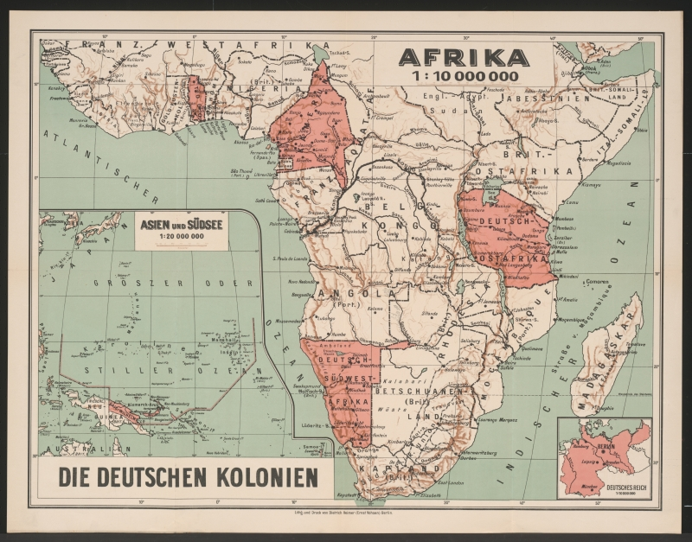
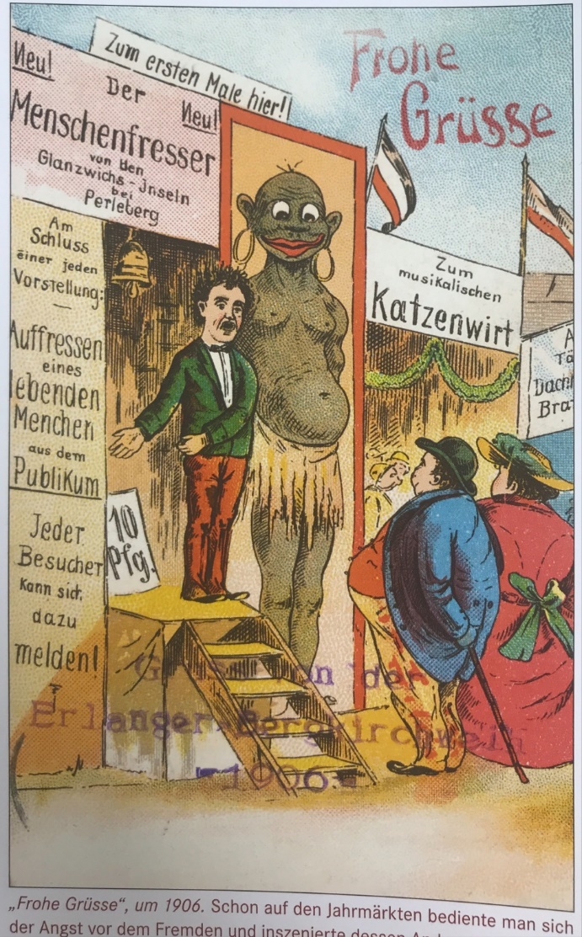
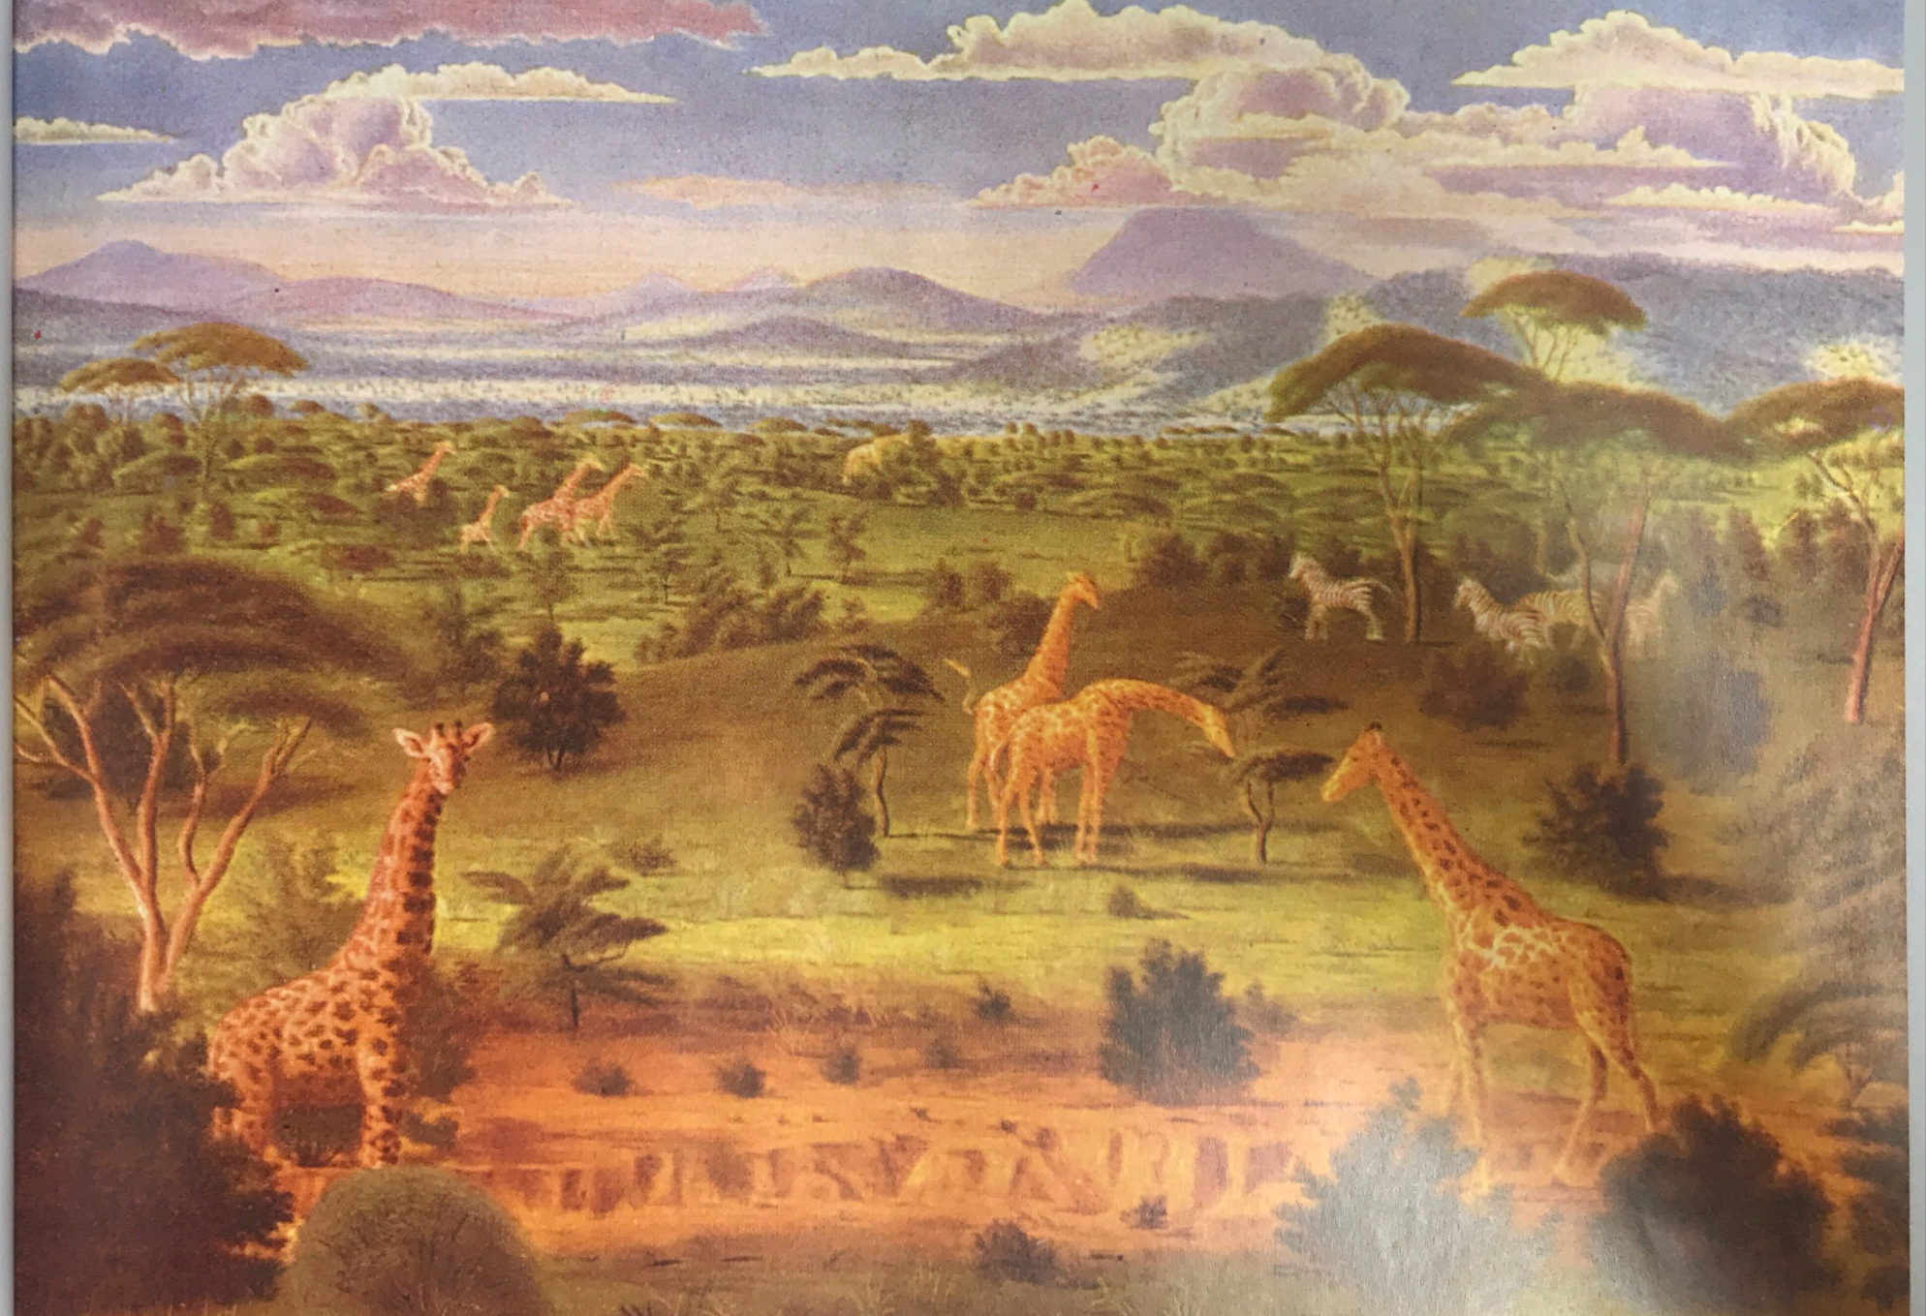
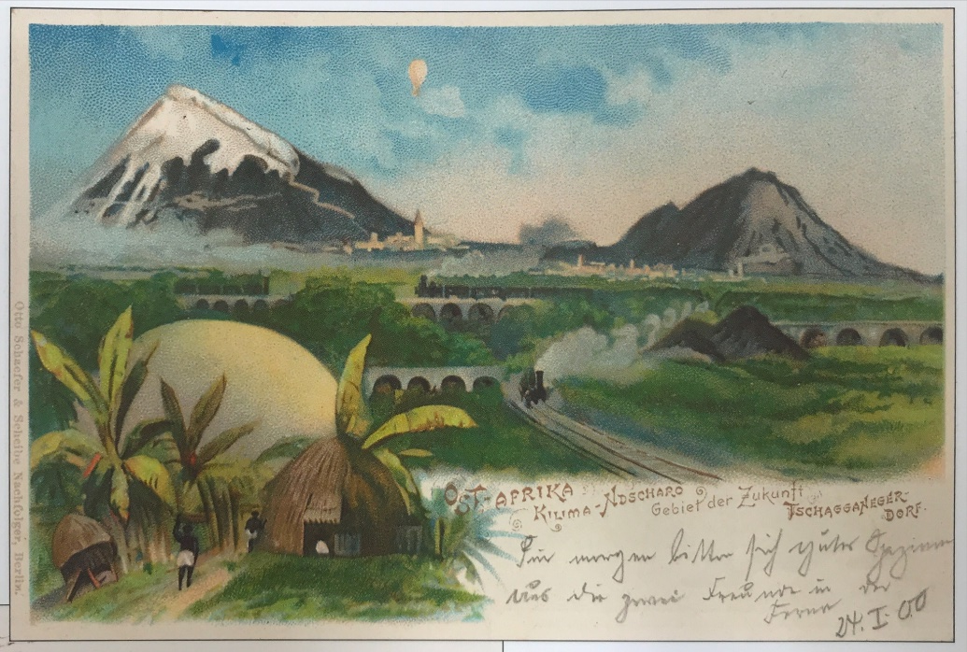
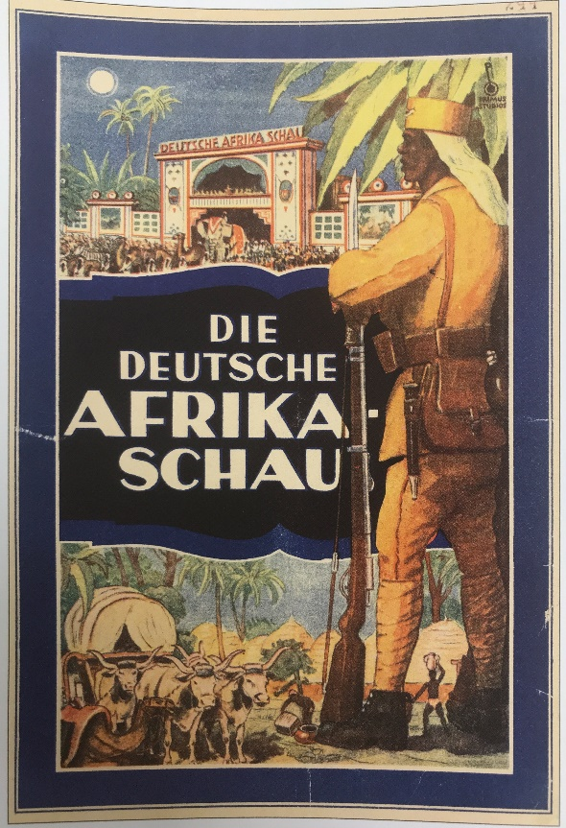
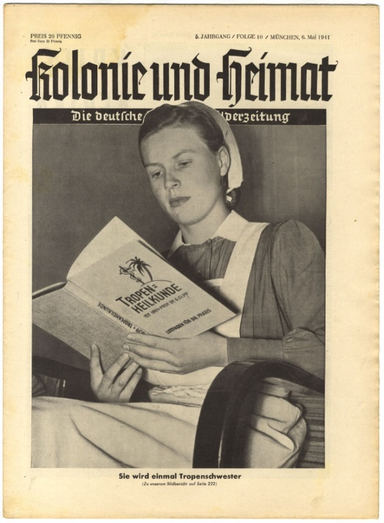
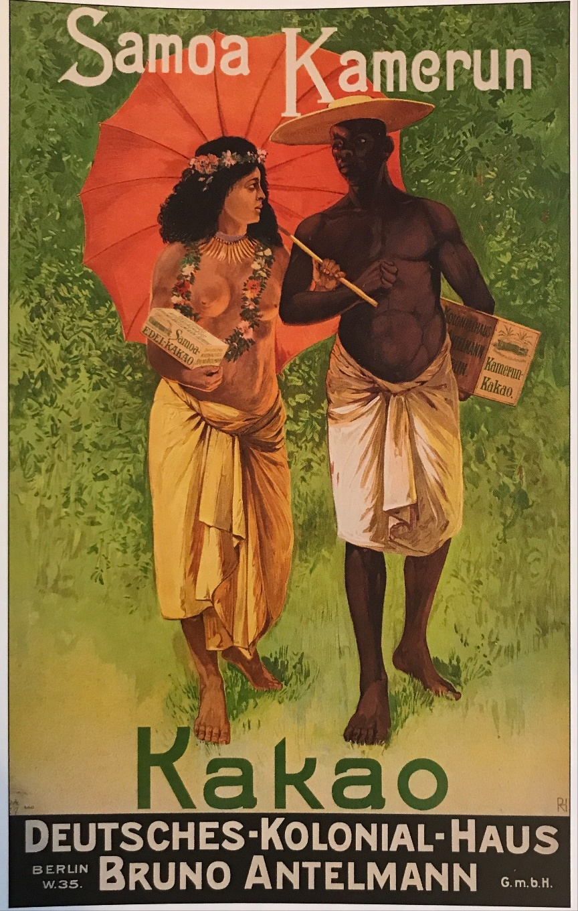
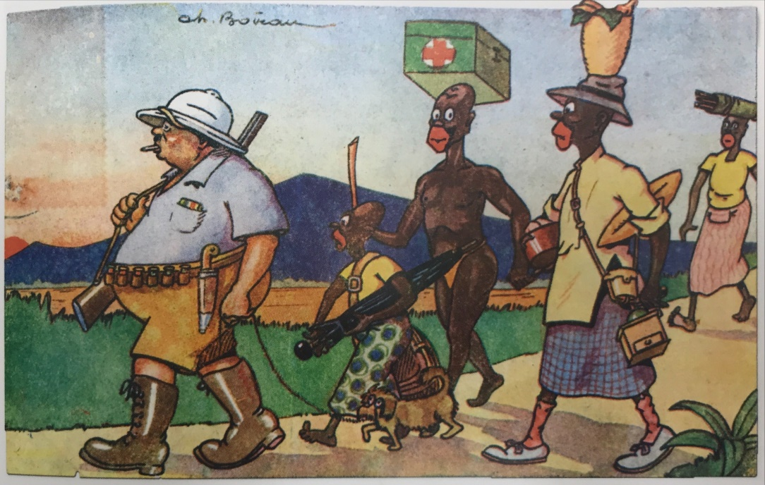
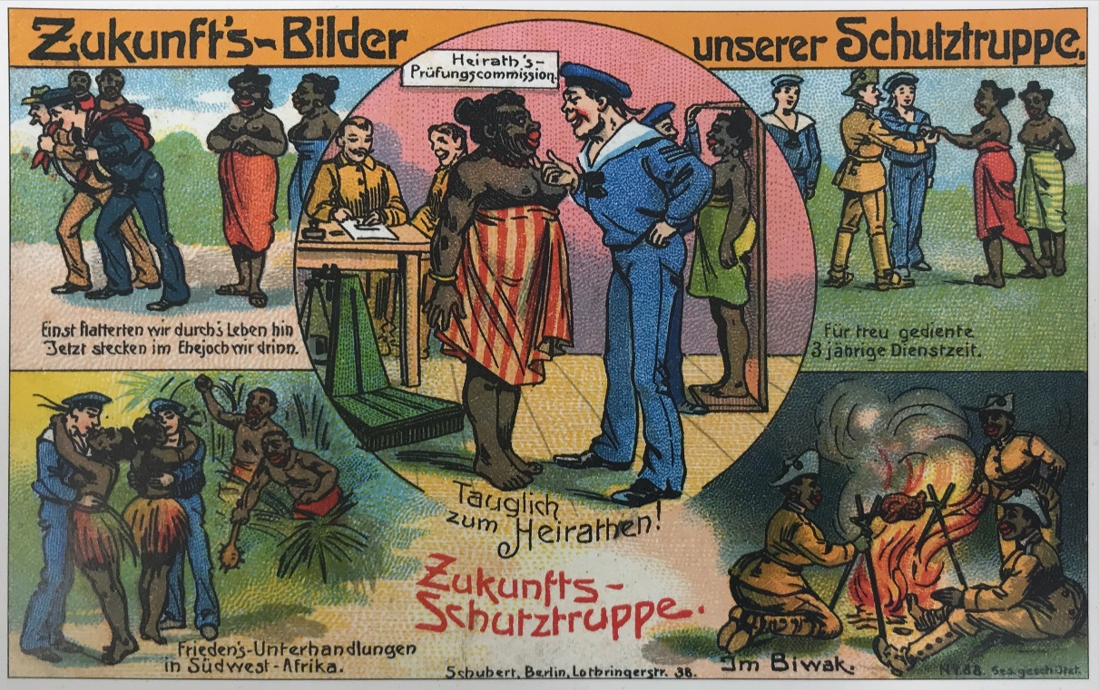
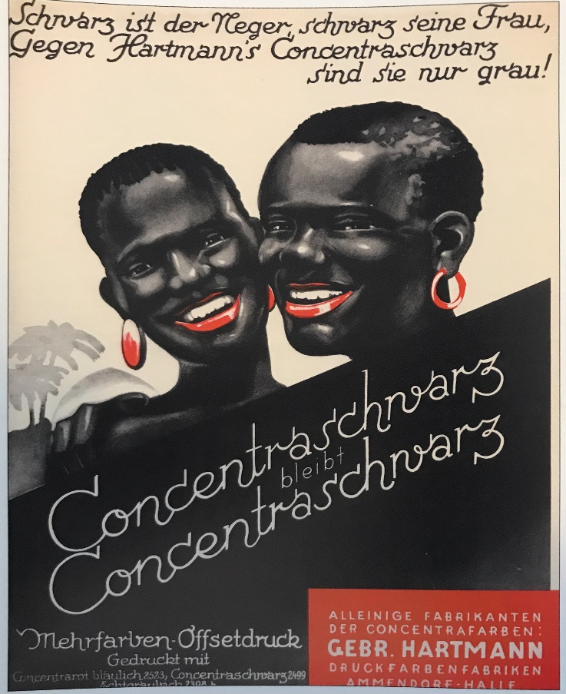
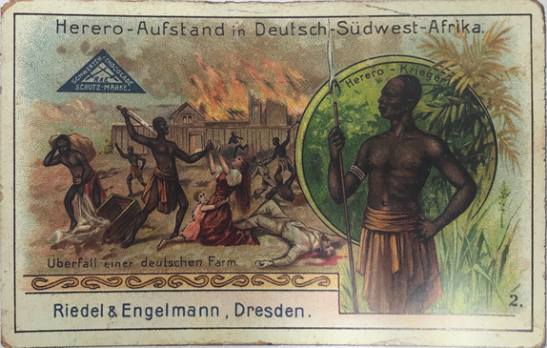
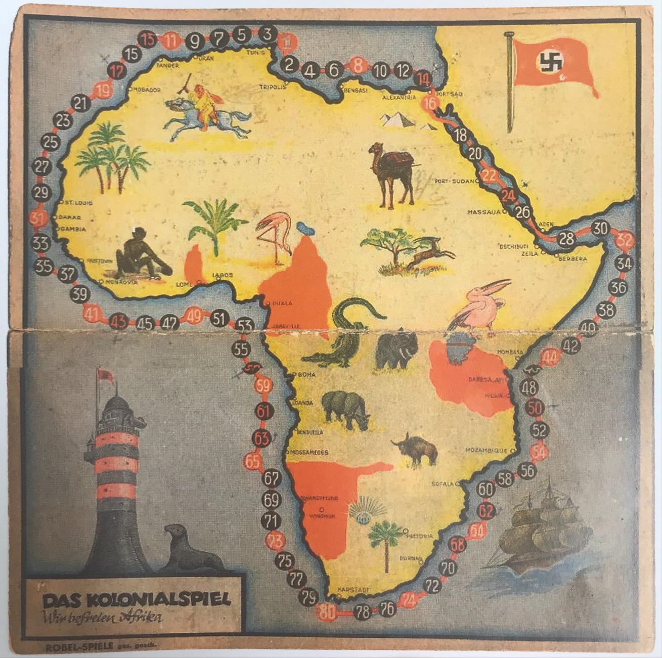
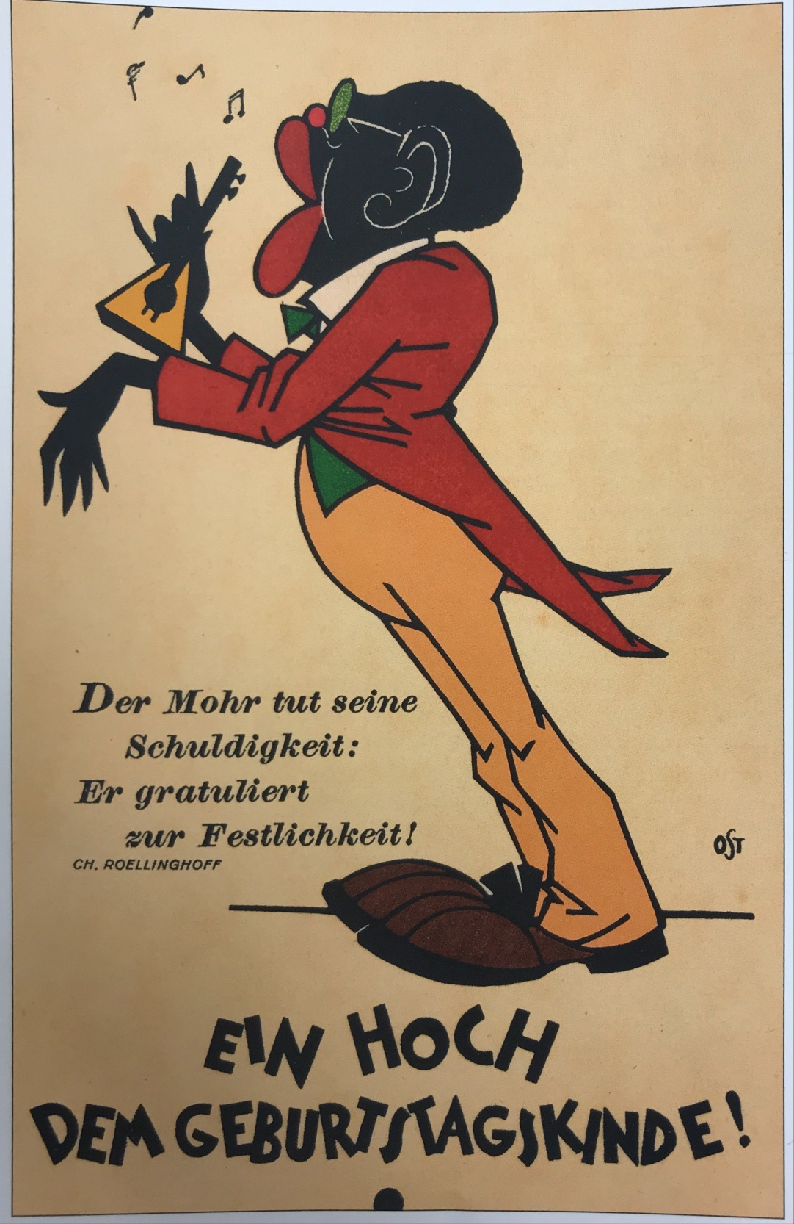
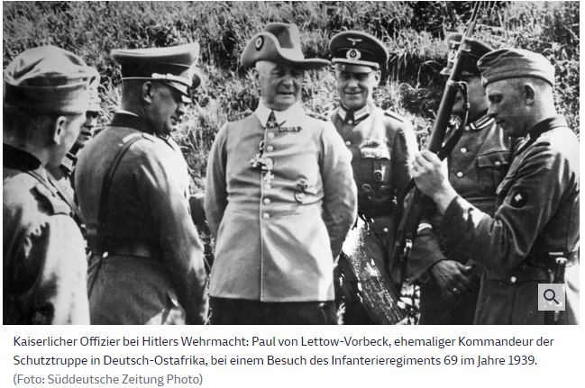
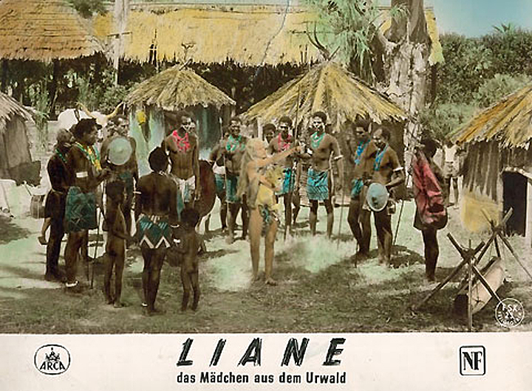
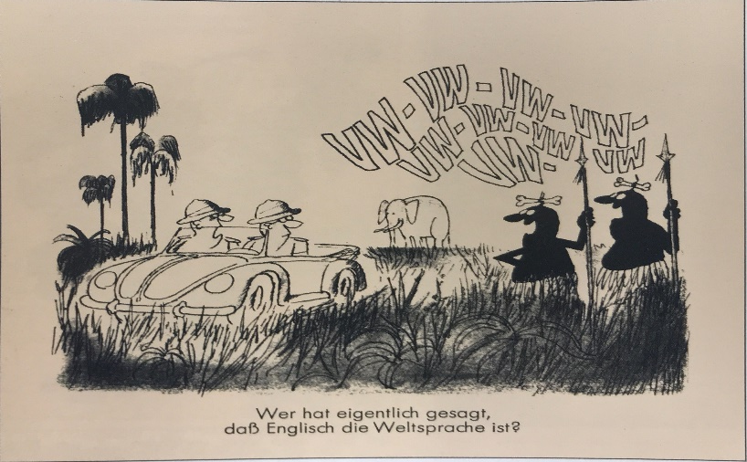
Der deutsche Kolonialismus in den Medien, damals und heute. Im Folgenden wird die Darstellung der deutschen Kolonien in den damals verfügbaren Medien untersucht. Dabei wird aufgelistet in welchen medialen Formen die Berichterstattung stattfand, und es wird auf das Inhaltliche Eingegangen. Abschließend wird zusammen mit den beiden anderen Oberthemen dieser Ausarbeitung ein Resümee gezogen, in welchem Ausmaß das damalige Bild von Land, Mensch und Kultur noch heute unsere Sichtweise beeinflusst. Wir halten uns dabei an die Theorie zum Kollektiven Gedächtnis und Erinnerungskultur von Assmann, um aufzuzeigen wie die Propagierung der deutschen Kolonien und unser Bild der Völker Afrikas im allgemeinen unsere Denkweise bestimmt.
Darstellung Afrikas bis heute
Deutsch-Südwestafrika (heute: Namibia), deutsche Kolonie von 1884 bis 1918/19 Bevölkerung: 86.000 (darunter 12.135 Deutsche)
Kamerun, deutsche Kolonie von 1884 bis 1918/19
Fläche: 495.000 km²
Bevölkerung: 2,540 Millionen (darunter 1.359 Deutsche)
Togo, deutsche Kolonie von 1884 bis 1918/19
Fläche: 87.200 qkm
Bevölkerung: 1,003 Millionen (darunter 316 Deutsche)
Deutsch-Ostafrika (heute: Tansania, Burundi und Ruanda), deutsche Kolonie von 1885 bis 1918/19
Deutsch-Ostafrika (heute: Tansania, Burundi und Ruanda), deutsche Kolonie von 1885 bis 1918/19
Fläche: 995.000 qkm
Bevölkerung: 7,511 Millionen (darunter 3.579 Deutsche)
Neuguinea (heute: nördliche Teil Papua-Neuguineas), deutsche Kolonie von 1884/85 bis 1918/19
Fläche: 240.000 qkm
Bevölkerung: 601.000 (darunter 665 Deutsche)
MenschenBild
Die Bevölkerung der Kolonien wurde nicht als die Menschen gesehen die sie waren, sondern stets stereotypisiert. So entstanden „Zerrbilder der Wirklichkeit“. Der Umstand, dass es keine, oder nur kaum Begegnungen gab und die einzigen Informationen von Kolonisatoren, sprich aus staatlichen Quellen kamen, führte dazu, dass das afrikanische Volk zur „Projektionsfläche“ europäischer Fantasien wurde. Die noch eher positiv besetzten Stereotypen waren die der „respektierten Exoten“, wie beispielsweise die „Hofmohren“, welche als Statussymbol für Adelige fungierten, oder auch die sogenannten Askari als treue Gefolgschaft und Mitstreiter der „Schutztruppen“. Am populärsten war jedoch das Bild des „Naturmenschen“ als erziehungsbedürftiges, mangelhaftes und teils sogar menschenfressendes Wesen. Während sich die Europäer selbst als „Kulturvolk“ und „Zivilisationsmenschen“ verstanden, wurde die Bevölkerung Afrikas zu einem „Naturvolk“ von „kulturlosen Wilden“ degradiert, welches auf die Hilfe der Weißen angewiesen ist. Als theoretische Grundlage dafür dienten die Rassentheorien, welche meinten die Unterschiede biologistisch belegen zu können. Die Aufstände in den Kolonien führten dann immer stärker zur Propagierung der AfrikanerInnen als „Schwarze Bestien“. Zeller, Joachim: „Bilderschule der Herrenmenschen- Koloniale Reklamesammelbilder.“ S.165
Medien und Darstellung
Völkerschau
Zur Schaustellung afrikanischer Kulturgüter, Bräuche und
Menschen selbst. Von 1870- 1930 gab es rund 300
Veranstaltungen dieser Art.
Zeitungen
Deutsch- Ostafrikanische Zeitung
Deutsches Kolonialblatt
Kolonie und Heimat
Literatur
Heart of darkness als Beispiel der Darstellung des afrikanischen Kontinents und der Menschlichen Abgründe die sich bei dessen Besiedlung auftaten. Joseph Conrad schreibt dort: “ we penetrated deeper and deeper into the heart of darkness“.
Politische Kampagnen
1907 sogenannte „Hottentottenwahlen“: In Folge der hohen Ausgaben während des Völkermordes an den Herero und Nama wurden wegen Regierungsstreitigkeiten Neuwahlen ins Leben gerufen. Der Wahlkampf war geprägt durch Rassismus.
Ab 1933 deutsche Forderung nach Kolonien
Werbung
Viele Firmen machten sich den Charme des Exotischen
zu Nutzen, was sich an zahlreichen Illustrationen
verdeutlichen lässt. So etwa das Firmen Logo der
Kaffeerösterei Machwitz aus Hannover. Oder etwa die
Firma Hartmann, die ihre schwarze Farbe mit einem
Stark stereotypisierten Plakat bewarb
Postkarten
Das Deutsche Reich war zeitweise der größte Produzent von Postkarten. Sie wurden als Massenmedium verwendet um den Gedanken des Kolonialismus zu transportieren.
1884
Erste deutsche Kolonien in Afrika
Namibia, Togo, Neuguinea
1885
Deutsch- Ostafrika wird beansprucht
Tansania, Burundi, Ruanda
1907
sogenannte ,,Hottentottenwahlen“
2019
Clemens Tönnies Aufsichtsratsvorsitzender des FC Schalke 04& Unternehmer
"„Der spendiert dann jedes Jahr 20 große Kraftwerke nach Afrika. Dann hören die auf, die Bäume zu fällen, und sie hören auf, wenn’s dunkel ist, wenn wir die nämlich elektrifizieren, Kinder zu produzieren.“."
1933
„Platz an der Sonne“: Erneuter Anspruch auf Kolonien
1970er
VW-Werbung. Darstellung mit Knochen in den Haaren: Bild des Menschenfressers
2015
CSU- Innenminister Joachim Herrmann
1904
Darstellung des Aufstand der Hereos
1899
Die Bürde des weißen Mannes
Erstausgabe Deutsch- Ostafrika Zeitung
1956
,,Liane das Mädchen aus dem Urwald“: Sinnbild des gesellschaftlichen unreflektierten Rassismus
1900
Postkarte mit der Wunschvorstellung des kolonialen Lebens
"Roberto Blanco war immer ein wunderbarer Neger, der den meisten Deutschen wunderbar gefallen hat."
2020
Kaffeerösterei in Hannover auch heute noch rassistische stereotypische Darstellung
2007
CDU Bundespräsident Horst Köhler
,,Wir haben uns hierzulande angewöhnt, bei Afrika fast automatisch an Armut, Korruption, Krankheit und auch Krieg zu denken. Das alles gibt es leider. Doch es ist Zeit, genauer hinzuschauen und Klischees über Bord zu werfen.“
Darstellung Chancen/ Landschaft
Die Kolonien wurden in Deutschland als Zufluchtsort dargestellt. Sie stellten ein Gegenbild zu der Massengesellschaft in Deutschland und der Moderne dar. Die Kolonialisierung wurde als eine Art Abenteuer gezeigt und die zu kolonisierenden Gebiete, als „wilde“ Orte die es zu zivilisieren gilt und den man Infrastruktur geben müsse. Das Wunschdenken wird auch auf Bildern deutlich, in denen die weiten Landschaften mit „westlichen“ oder bekannten Elementen wie zum Beispiel Eisenbahnen dargestellt worden sind. Es sollte so ein Gefühl von Heimat geschaffen werden. So wundert es nicht, dass die Kolonien als „Neu-Deutschland“ bezeichnet worden sind und der höchste Berg Deutschlands nicht mehr die Zugspitze war, sondern der Kilimandscharo. Es wurde eine Kolonialidylle durch die Medienwelt geschaffen. Und auch die Begegnungen zwischen Einheimischen& Kolonialisten worden häufig als harmonisierend beschrieben. Die Kolonialkriege waren eher kleine Auseinandersetzungen. Wenn sie auf Fotomotiven dargestellt worden sind, dann nur in Motiven welche die Übermacht der „Weißen“ darstellen sollten, wie bei Exekutionen oder siegreichen Kolonialarmeen. Wie schon oben genannt, wurde der Herero Aufstand als Gräueltat der Hereros dargestellt. So sieht man auf Bildern, wie Hereros hilflose Frauen und Kinder umbrachten. Das sonst harmonisierte Bild der Beziehungen zwischen Kolonialisten und Kolonialisierten, zeigte sich auch durch den überlieferten Spruch, dass mehr „Weiße“ durch Alkoholkonsum umgekommen sind, als durch Gewehrkugeln. Der Militärdienst wurde jedoch nicht nur durch das idyllische Bild in den Kolonien attraktiv gemacht, sondern auch durch die Sexualisierung der einheimischen Frauen. Das war jedoch ziemlich scheinheilig, da „Mischehen“ eigentlich verhindert werden sollten. Deswegen wurde auch der koloniale Frauenbund gegründet. In der Zeitschrift „Kolonie und Heimat“, wurde die Gründung des Frauenbundes unter anderen begründet um zum Beispiel ,,deutsche Frauen für die koloniale Frage zu interessieren“ oder auch die „Schulfrage in den Kolonien zu fördern“. Aber der eigentliche Grund war die Verhinderung von „Mischehen“. Damit Frauen in die Kolonien auswandern und heiraten, wurde ihnen zum Beispiel die Ausbildung als Krankenschwester, plus die Reisekosten, die Unterkunft und ein Gehalt gezahlt.
Entwicklungen der Erinnerungskultur
In den Medien wird Afrika weiterhin als “Krisenkontinent” inszeniert, welcher durch Korruption, Krieg und Krankheiten gezeichnet ist. Auf der anderen Seite wird es auch in den 2000er Jahren noch als romantisiert und idealisiert dargestellt, so hieß ein Artikel des “Spiegels” 2007 “Afrika. Der Fluch des Paradies.” Die Wahrnehmung wird also weiterhin vom Klischee der hilfsbedürftigen Völkern und kolonialistischen Stereotypen geprägt. Außerdem wird Afrika nicht differenziert betrachtet und die Darstellung sich auf den Raum südlich der Sahara beschränkt. So wird auch 2020 noch teilweise berichtet von „Terroranschlägen in Afrika“, wobei bei Terroranschlägen in der “westlichen Welt”, besonders zum Städtenamen Bezug genommen wird.
Auch Untersuchungen zu dem Thema der Darstellung Subsahara Kontinent in Schulmaterialien zeigen, dass die Geschichte des Kontinents nur sehr verkürzt dargestellt wird und meist erst mit der Kolonialzeit beginnt. In einem Schulbuch von 2007 wird das afrikanische Leben, dann folgendermaßen beschrieben ,,Die Bambuti leben in Afrika. Werkzeuge und Waffen stellen sie aus Stein her. Sie leben als Jäger und Sammler. Finden sie an ihrem Lagerplatz keine Nahrung mehr, ziehen sie weiter und schlagen dort ein neues Lager auf, wo sie Nahrung finden”. Dieses Zitat ist kein Einzelfall in Schulbüchern. Es wird kein einzelnes Land genannt, sondern ganz Afrika, zudem wird eine kleine Bevölkerungsgruppe als “Jäger und Sammler” bezeichnet, welche keineswegs einen Querschnitt der afrikanischen Bevölkerung darstellt. Des Weiteren werden in Schulbüchern teilweise kolonial geprägte Begriffe genutzt.
Das eigentliche Alltagsleben der Bevölkerung, sowie deren Traditionen oder Bräuche werden gar nicht oder nur kaum vermittelt. Der Autor Henning Mankell fasste diese Problematik einmal passend zusammen mit den Worten: “Wir wissen alles darüber, wie Afrikaner Sterben, und wir wissen nichts darüber, wie sie leben.”
Quelle: Bildungsserver
Fazit:
Eine systematische Aufarbeitung des deutschen Kolonialen Erbes lässt bis heute zuweilen Kritik aufkommen. Betrachtet man das Bild Afrikas der Deutschen im Zeitraum der letzten 30 Jahre, erkennt man, dass viele weit verbreitete Vorurteile, Stereotypen und Vorbehalte erst in den letzten 10 Jahren wirklich aufgearbeitet werden und sich das kollektive Verständnis von Rassismus langsam zu wandeln scheint. Die starke Zuwanderung ehemaliger Bewohner des afrikanischen Kontinents im Zuge der Flüchtlingskrise ist dabei ein markanter Punkt in der Erinnerungskultur der Deutschen. Die damit einhergehende Auseinandersetzung mit Afrika, vor allem nicht mehr nur als armen und von Krieg zerrütteten Kontinent, sondern als ein aufstrebender, kulturell überaus reicher Teil der Welt neue Möglichkeiten der Zusammenarbeit bringt. Im Gegenzug ist jedoch deutlich festzustellen, dass verbleibende rassistische Tendenzen, durch den nun deutlich engeren Kontakt zwischen verschiedenen Kulturen vermehrt zu Tage gefördert werden. Gerade in diesem Feld ist einiges an Vergangenheitsaufarbeitung notwendig, um die alten Stereotypen und Weltanschauungen aufzulösen.
So lässt sich festhalten, dass sich das kollektive Gedächtnis und das Verständnis einer ganzen Nation nur langsam wandelt und es größere gesellschaftliche Ereignisse bedarf um den Prozess des Umdenkens, einer geistigen Veränderung und Weiterentwicklung in Gang zu setzen.
Quellen:
Joachim Zeller; Weiße Blicke Schwarze Körper; Sutton Verlag Erfurt 2010
Wird noch ergänzt

